Slide 1
（二）静脉（vein）
微静脉
小静脉
中静脉
大静脉
小静脉是大静脉的属支。
静脉与同级的动脉相比，管壁结构有何不同：

Slide 2
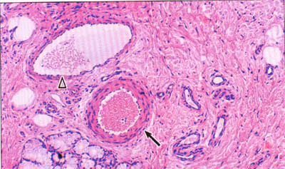

Slide 3
静脉与同级的动脉相比，管壁结构有何不同：
①管腔较大，血容量较多（故又称为容量性血管）
②管壁较薄，中膜尤其薄 ；弹性差
③大部分静脉有静脉瓣
——防止血液倒流

Slide 4
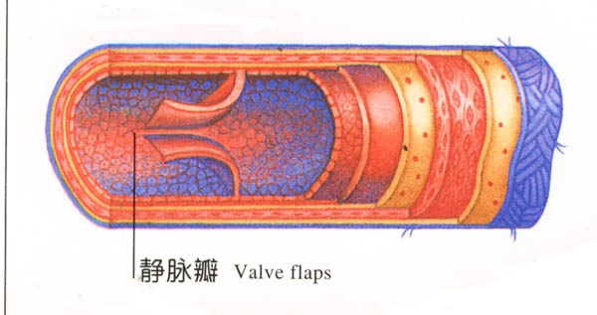

Slide 5
（三）毛细血管(capillary)
1 分部特点：
①数目极多，以增大血液与组织进行物质交换的
面积。
据估计，体重60kg的人，其毛细血管总
长度为93600千米；总面积为6300平方米
②在不同组织、器官中的疏密程度差别很大。
③在组织中有许多分支，互相吻合成网。

Slide 6
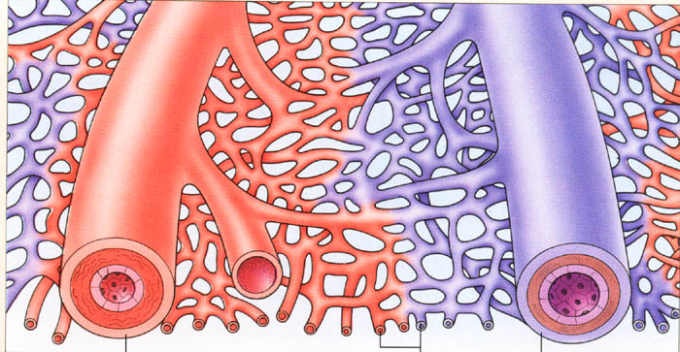

Slide 7
（三）毛细血管(capillary)
1 分布特点：
①数目极多，以增大血液与组织进行物质交换的
面积。
②在不同组织、器官中的疏密程度差别很大。
③在组织中有许多分支，互相吻合成网。
④不同部位和器官中、不同生理状况下，其管径 都不同。

Slide 8
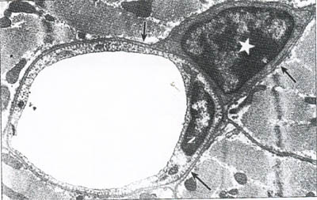
（三）毛细血管(capillary)
2 毛细血管的结构：
内皮细胞：0.1~0.4um
基 膜：10~20nm
周 细 胞：修复

Slide 9
毛细血管的类型：
连续毛细血管
有孔毛细血管
血窦

Slide 10
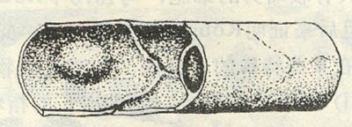
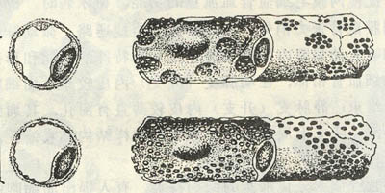
连续毛细血管
有孔毛细血管

Slide 11
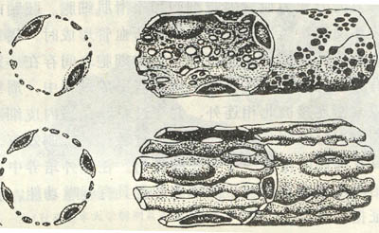
血窦
有孔毛细血管

Slide 12
连续毛细血管横断面

Slide 13
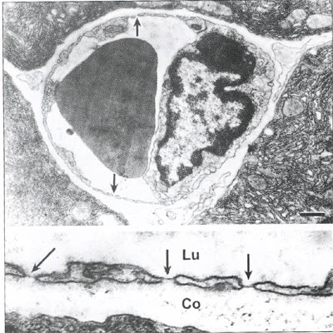
有孔毛细血管横断面

Slide 14
毛细血管中血液与组织细胞进行物质交换的途径：
①内皮细胞间的间隙：小于10nm的小分子物质
②内皮细胞上的小孔：80nm以下的分子
③内皮细胞的吞饮小泡：大分子物质

Slide 15
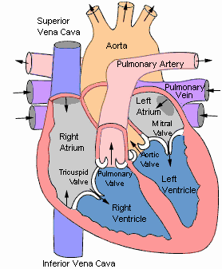
一、心脏
（一）心脏的分部：
房中隔室中隔
心中隔
膜部
肌部

Slide 16
一、心脏
（一）心脏的分部：
入口：4条肺静脉出口：左房室口
左心房
左心室
右心房
右心室
入口：左房室口
出口：主动脉
入口：上、下腔静
脉；冠状窦
出口：右房室口
入口：右房室口
出口：肺动脉

Slide 17
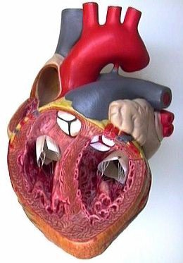
（二）心壁的结构：
心外膜：
心肌膜：
心内膜：
浆膜(心包膜脏层）
心肌组织
内皮
内皮下层
心内膜下层
心内膜可向心腔
内突起折叠形成心瓣
膜。

Slide 18
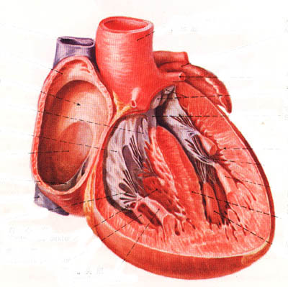
心房肌：
较薄；向心腔内突出形成梳状肌。
心室肌：
较厚；向心腔
内突出形成肉柱和
乳头肌。
各部心肌厚度
不同，为什么？

Slide 19
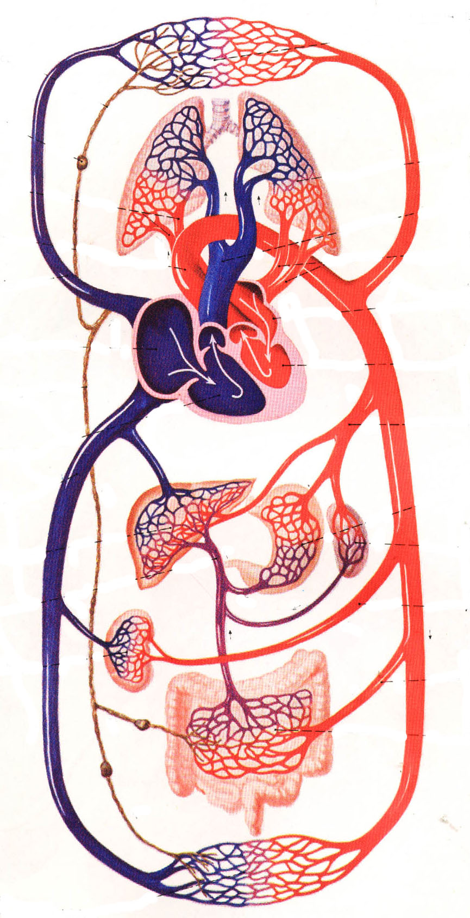
心房肌和心室肌之间不相连续，有何生理意义？

Slide 20
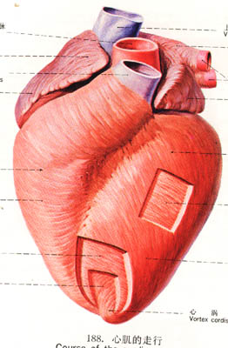
心肌膜的纤维都排
列成多层：斜行的、环
行的、纵行的。

Slide 21
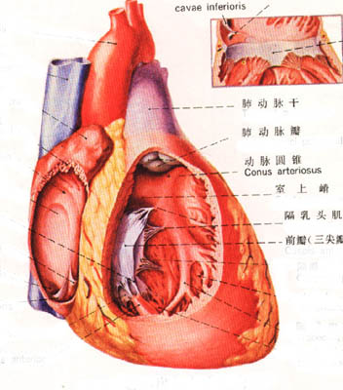
（三）心瓣膜
由心内
膜层向心腔
内突起折叠
形成的膜性
结构。
分为房
室瓣和动脉
瓣。

Slide 22
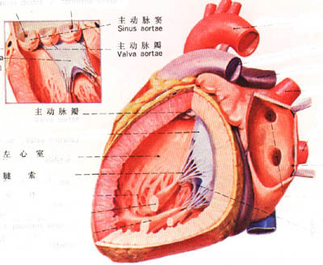
（三）心瓣膜

Slide 23
（三）心瓣膜
三尖瓣：位于右房室口
二尖瓣：位于左房室口
房室瓣
主动脉瓣：位于主动脉口
肺动脉瓣：位于肺动脉口
半月瓣

Slide 24
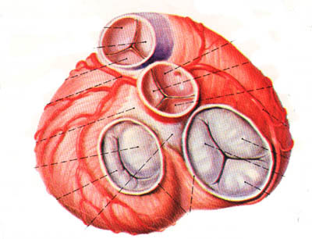
（三）心瓣膜

Slide 25
当心室收缩、
心房舒张时：
心室的压力
比心房高 血
流将房室瓣顶起
房室口关闭
血流不能倒流
冲开半月瓣 ，血
液流入动脉

Slide 26
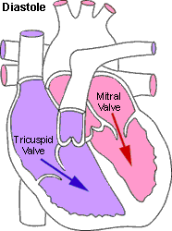
当心室舒张、
心房收缩时：
心房内压大于心室的
血流冲开房室瓣
心室内压小于动脉的
血流充满半月瓣,使
之堵塞而封闭动脉

Slide 27
房室瓣通过腱索连接到乳头肌上，防止瓣膜
翻转。正常时瓣膜开得全；关得严。
功能：保证血流由心房 心室 动脉

Slide 29
（四）心脏的传导系统
把心脏从胸腔中单独分离出来，只要保持恰
当的条件，心脏就能长时间维持节律性搏动；但
剪断支配骨骼肌的神经后，骨骼肌就不能收缩了。
为什么？
心脏内有特殊的传导系统，自动产生兴奋，
使心脏自动地节律性收缩。

Slide 30
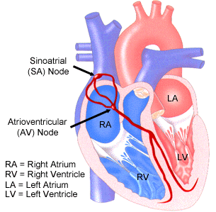
（四）心脏的传导系统
传导系统的组成：
窦房结
房室结
结间束
房室束
左右束支
终末支

Slide 31
（四）心脏的传导系统
心脏传导系统是由特殊分化的心肌纤维构成的：
起 搏 细 胞：
移 行 细 胞：
蒲肯野氏纤维：
兴奋性很高，能产生电冲动
能整合和传导冲动，但传导慢
传导很快

Slide 32
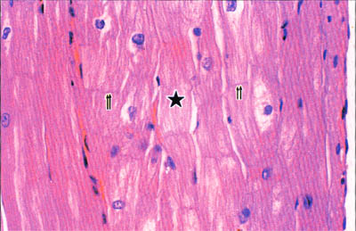

Slide 33
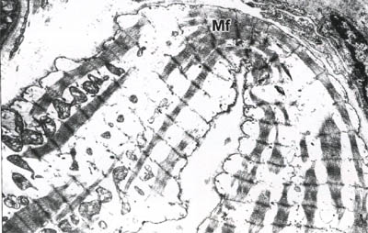

Slide 34
窦房结：由大量的起博细胞和一些移行细胞聚集
而成，故兴奋性最高，为正常的心脏起
博点。
房室结：以移行细胞为主，起搏细胞较少，故兴
奋性不如窦房结的高，正常室只起传导
作用；且传导速度很慢。
传导束：都由蒲肯野氏纤维构成，能快速传导窦
性节律支心房肌或心室肌。

Slide 35
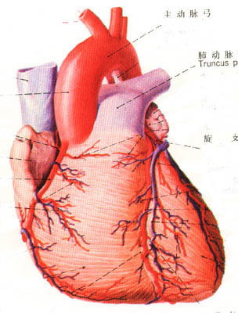
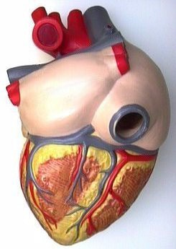
五、冠脉血管

Slide 36
前降支
旋 支
左冠状动脉：
右冠状动脉：
动脉
毛细血管
静 脉
营养左半心
营养右半心
每条心肌纤维由一条毛细血管，充分
营养心肌一保证其正常工作。
所有静脉最终汇合成冠状窦，静脉血经
冠状窦口流回右心房。

Slide 37
冠心病：冠状动脉发生病变使管腔变狭窄或闭塞
而产生得冠状循环障碍。表现有：心
绞痛、心肌梗死等。

Slide 38
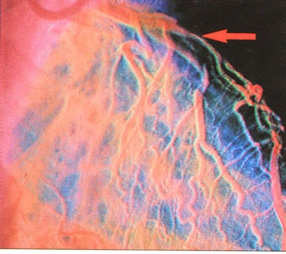

Slide 39
第二节 淋巴系统
一、 淋巴系统的组成：
毛细淋巴管
淋巴管
淋巴干
淋巴导管
淋巴管道
淋巴结

Slide 40
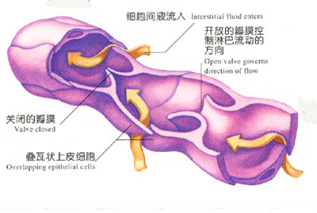
二、 淋巴管道：
1 毛细淋巴管
①以盲端起始于组织间隙
②管壁无基膜和周细胞
③内皮细胞间的间隙大

Slide 41
二、 淋巴管道：
2 其他各级淋巴管
淋巴管、淋巴干、淋巴导管管壁构造均与静脉的相似，只是中膜更薄；管腔更不规则；沿途有淋巴结介入。

Slide 42
全身淋巴管的淋巴流入9条淋巴干：
左、右颈干：收集头颈部两半的淋巴
左、右锁骨下干：收集左、右上肢的淋巴
左、右支气管纵隔干：收集左右胸壁和胸
腔器官的淋巴
肠 干：收集腹腔脏器的淋巴
左、右腰干：收集下肢、盆部和腹壁的淋巴

Slide 43
右上肢淋巴管
头颈部淋巴管
右胸壁、胸腔右半
部器官的淋巴管
右锁骨下干
右颈干
右淋巴
导管
右支气管纵隔干
右静脉角注入血循环
身体其余四分
之三的淋巴管
其他另外6条淋巴干
左淋巴导管
（胸导管）
左静脉角注入血循环

Slide 44
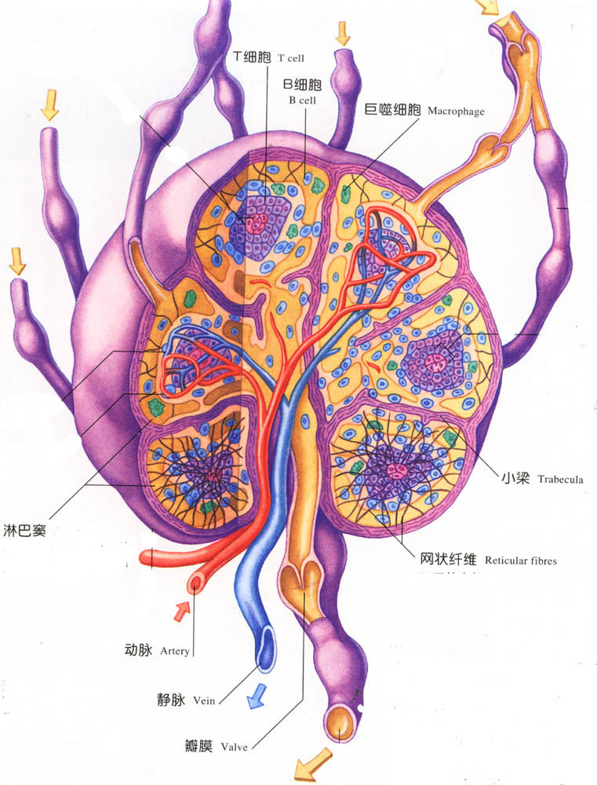
三、 淋巴结
输入淋巴管
输出淋巴管

Slide 45
三、 淋巴结
被膜
实质
皮质
髓质

Slide 46
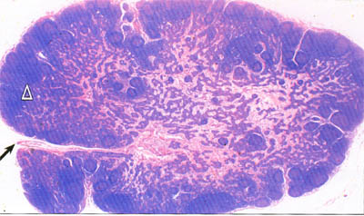

Slide 47
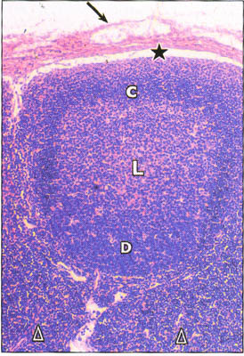
浅皮质：主要由淋巴小 结构成，其中心为生发中心。
浅皮质是B淋巴细胞
的发生部位。
深皮质：由弥散淋巴组织构成。

Slide 48
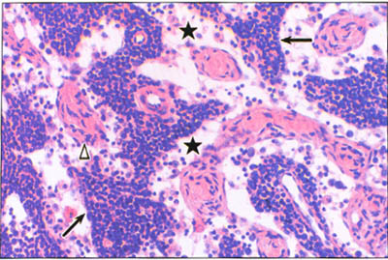
淋巴结髓质（称为髓索）：由弥散淋巴组织构成。

Slide 49
淋巴组织实质
由淋巴小结组成，为B淋巴细胞的发
生部位。
浅皮质
深皮质
髓 质
由弥散淋巴组织构成，为T淋巴细胞
的发生部位。

Slide 50
淋巴窦：
被膜下窦
小梁周窦
皮质淋巴窦
髓质淋巴窦

Slide 51
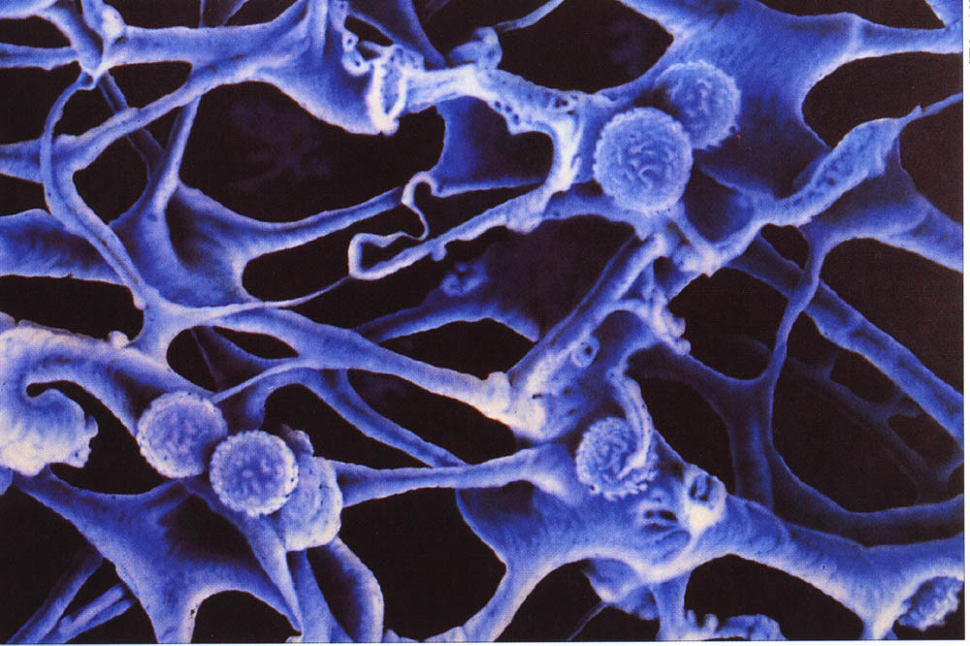
淋巴窦内组织：

Slide 52
输入淋巴管 被膜下窦 小梁周窦
髓窦 输出淋巴管
淋巴结的功能：
①滤过淋巴。
②产生B和T淋巴细胞。

